Slide 1

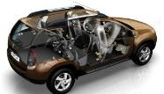
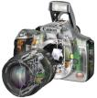
Анализ эмоциональной окраски и тональности оценочных высказываний.
Учет иерархий объектов и их свойств. Аспекты визуализации.
AI UKRAINE'14
Тональность
Компания
SemanticForce
25 октября 2014
Продукт
Мне нравится Apple.
Я хочу купить себе новый IPad. Когда он выходит?
www.semanticforce.net
www.blueberryapi.com
Намерение
Вопрос

Slide 2
Анализ оценочных высказываний
Примеры автоматического анализа
Проблемы визуализации
Масштабирование
©2014 SemanticForce Inc. | www.semanticforce.net | www.blueberryapi.com

Slide 3
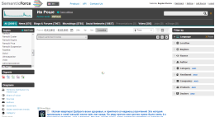
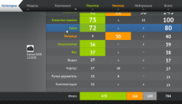
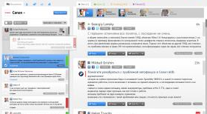

SemanticForce
Online Media Monitoring, Analysis & Social CRM Ecosystem
SemanticForce
BlueberryAPI
SemanticDesk
LISTEN
ANALYZE
ENGAGE

Slide 4
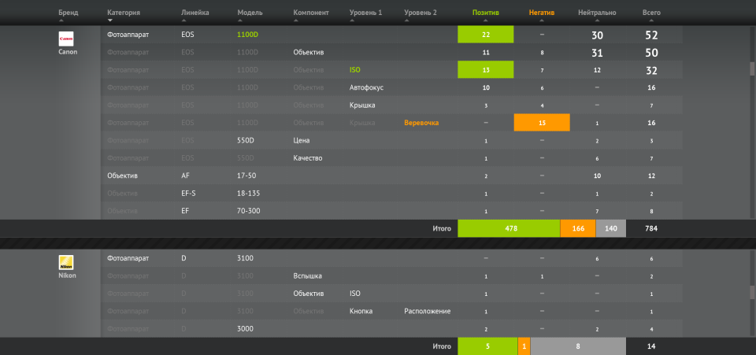
Blueberry − Semantic PaaS
Named entities recognition : detection of brands, persons and homonymy resolution
Sentiment analysis: entity/feature level
Emotions (18-grade) recognition
Hierarchical categorization
Semantic clustering
Intent and questions recognition: what the author is planning or asking
Recommendations: what the author is recommending, including polarity of advice
Learn more: www.blueberryapi.com
www.semanticforce.net

Slide 5
Уровни анализа сообщений
Message Level
Оценка проводится для всего сообщения целиком без детализации по объектам.
Entity Level
Оценка проводится для объектов, без учета их свойств.
Entity/Feature Level
Детектируются отношения к свойствам (компонентам) объектов, без учета степени важности.
Entity/Feature Level + Weight
Детектируется отношение к свойствам объектов с учетом их «веса».
©2014 SemanticForce Inc. | www.semanticforce.net | www.blueberryapi.com

Slide 6
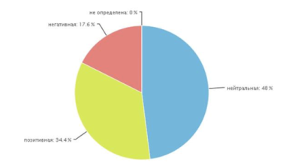
Message (Document) Level
Отображает только количество позитивных и негативных сообщений.
Pros: простота реализации и визуализации.
Cons & Questions:
Какие компании или персоны упоминались в контексте позитива и негатива?
Кто говорил плохо обо мне и хорошо о конкурентах?
Кто говорит хорошо обо мне и хорошо о конкурентах?
Были ли биполярные сообщения (когда обо мне говорили одновременно и позитивно, и негативно)?
За что именно хвалили, а за что ругали?
©2014 SemanticForce Inc. | www.semanticforce.net | www.blueberryapi.com

Slide 7
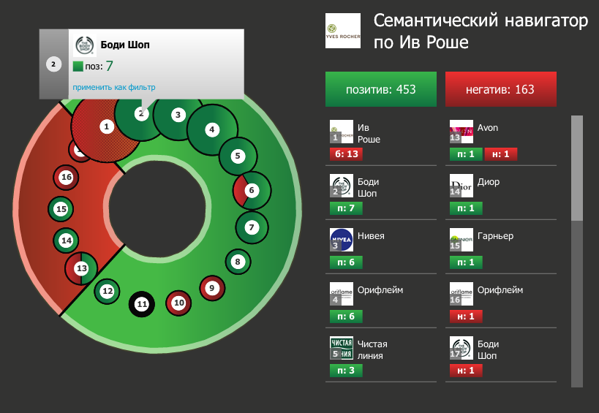
Entity Level
Позволяет определять тональность не для всего сообщения, а по отношению к отдельным объектам (например, брендам или продуктам)
©2014 SemanticForce Inc. | www.semanticforce.net | www.blueberryapi.com

Slide 8
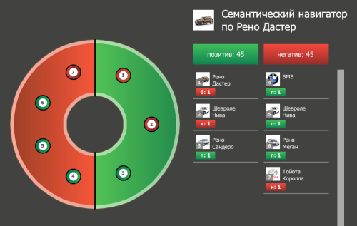
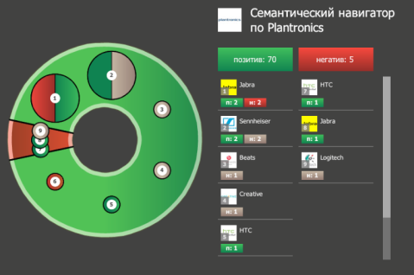
Entity Level
Не отвечает на вопрос «За что именно хвалили, а за что ругали?»
©2014 SemanticForce Inc. | www.semanticforce.net | www.blueberryapi.com

Slide 9
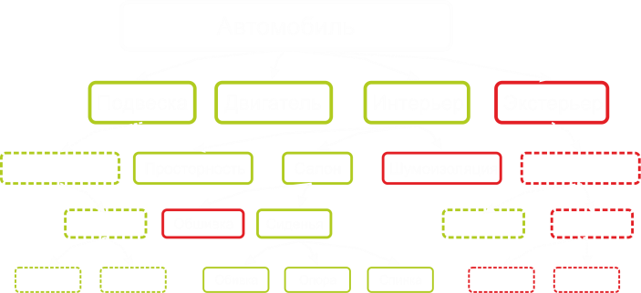
Entity/Feature Level
Примеры упоминаний компонент (факторов) в сообщениях:
«…имеет самый больший дорожный просвет, что является неоспоримым преимуществом» или «…движок работает как часы»…
Помогает детально изучить мнения пользователей и понять причины их недовольства / удовлетворенности продуктом или услугой.
Не отвечает на вопрос «какой компонент (фактор) важнее?»
©2014 SemanticForce Inc. | www.semanticforce.net | www.blueberryapi.com

Slide 10
Entity/Feature Level & Weight
Представляет собой взвешенную структуру (иерархию) компонент (факторов) учитывая важность (вес) каждого элемента.
Возможны несколько методологий взвешивания факторов:
по количеству упоминаний
по количеству вопросов
по количеству сравнений
и еще более 10-ти методологий
Ваш вариант?
©2014 SemanticForce Inc. | www.semanticforce.net | www.blueberryapi.com

Slide 11

Проблематика взвешивания
и ранжирования
При анализе данных в режиме real-time или приближенном к нему (да и исторических данных в том числе) возникает ряд вопросов:
какой массив выбрать для расчета весов:
  источник
  период
  учитывать только свой бренд или же еще конкурентов?
как часто пересчитывать веса
При отображении результатов в конечного пользователя
может возникнуть вопрос, почему компонент с большим
числом упоминаний отображен (ранжирован) ниже,
чем тот у которого упоминаний меньше?
Вопрос: как отображать веса (важность)?
©2014 SemanticForce Inc. | www.semanticforce.net | www.blueberryapi.com

Slide 12
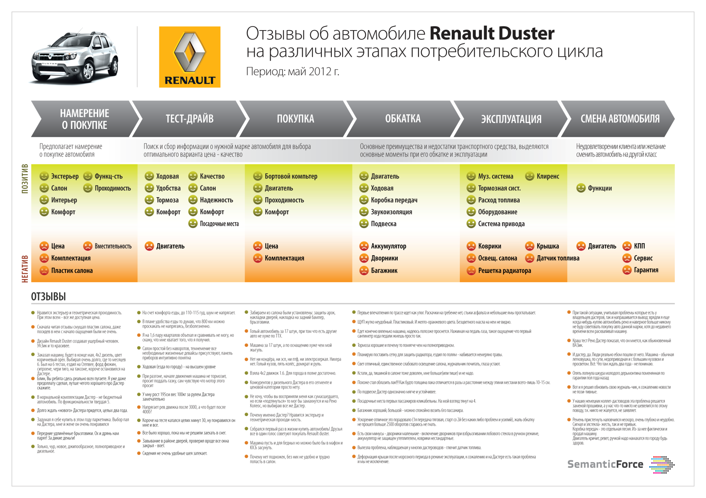
Customer Journey Mapping
Один из вариантов визуализации взвешенной карты факторов
на различных этапах потребительского цикла.
©2014 SemanticForce Inc. | www.semanticforce.net | www.blueberryapi.com

Slide 13
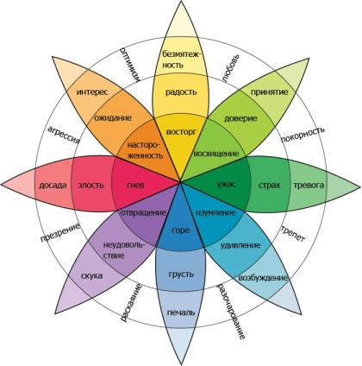
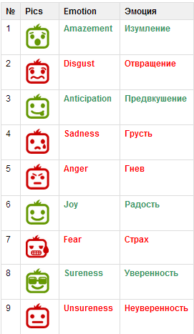
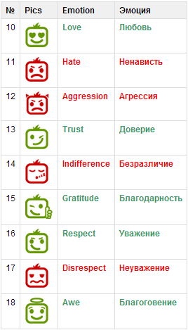
Эмоциональная модель BlueberryAPI
Модель BlueberryAPI основана на модифицированной модели Келлермана -Плутчика. Позволяет детектировать 18-ть типов эмоций.
©2014 SemanticForce Inc. | www.semanticforce.net | www.blueberryapi.com

Slide 14
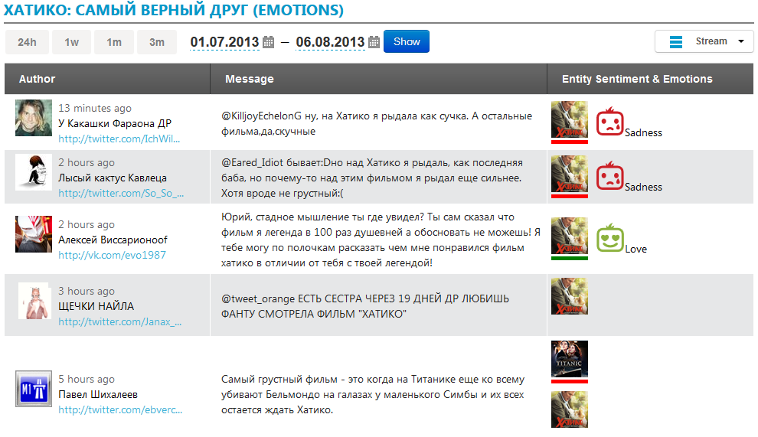
Hachi A Dog’s Tale: Stream
©2014 SemanticForce Inc. | www.semanticforce.net | www.blueberryapi.com

Slide 15
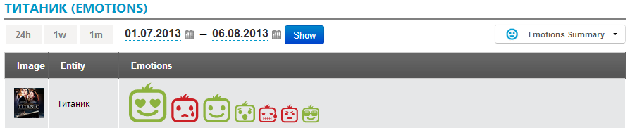
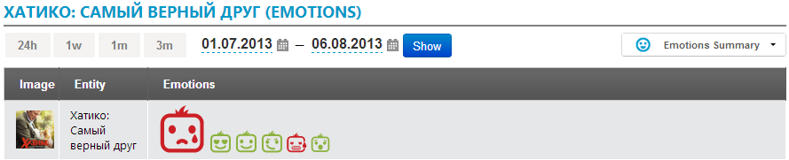
Анализ эмоциональной окраски
Анализ эмоциональной окраски, как и тональности применим
ко всем уровням анализа сообщений.
©2014 SemanticForce Inc. | www.semanticforce.net | www.blueberryapi.com

Slide 16
Анализ оценочных высказываний
Примеры автоматического анализа
Проблемы визуализации
Масштабирование
©2014 SemanticForce Inc. | www.semanticforce.net | www.blueberryapi.com

Slide 17
Пример анализа сообщения
Тональность
Компания
Продукт
Мне нравится Apple.
Я хочу купить себе новый IPad. Когда он выходит?
Намерение
Вопрос
©2014 SemanticForce Inc. | www.semanticforce.net | www.blueberryapi.com

Slide 18
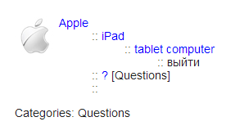
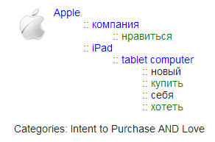
Результат анализа сообщения
©2014 SemanticForce Inc. | www.semanticforce.net | www.blueberryapi.com

Slide 19
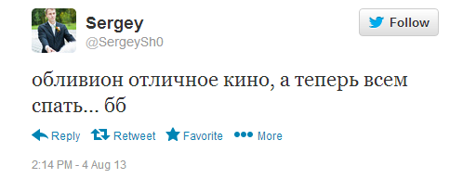

Результат анализа сообщения
Название фильма
Объект
Тональность и эмоция
Детектирование эмоций в BlueberryAPI работает на объектном уровне,
с возможностью гибкой настройки онтологии и лингвистической модели.
©2014 SemanticForce Inc. | www.semanticforce.net | www.blueberryapi.com

Slide 20
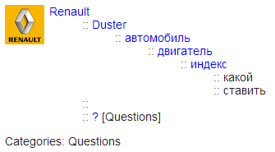
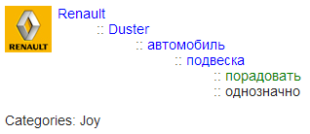
Примеры по автоиндустрии
«Какой индекс двигателей К9К ставят на Дастера?»
«Дастер однозначно порадовал подвеской»
©2014 SemanticForce Inc. | www.semanticforce.net | www.blueberryapi.com

Slide 21
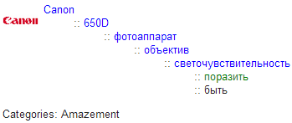
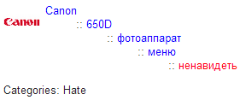
Примеры по электронике
«Я был поражен светочувствительностью объективов для 650D!»
«Ненавижу меню в canon 650D.»
©2014 SemanticForce Inc. | www.semanticforce.net | www.blueberryapi.com

Slide 22
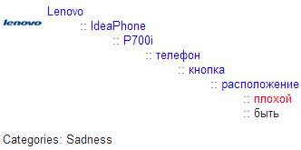
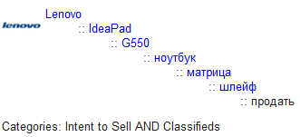
Примеры по электронике
«В Lenovo P700i плохое расположение кнопок.»
«Продам шлейф для матрицы ноутбука Lenovo G550.»
©2014 SemanticForce Inc. | www.semanticforce.net | www.blueberryapi.com

Slide 23
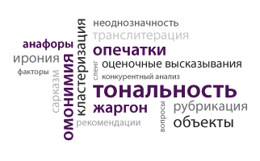
Технологическая проблематика
Основные технологические проблематики:
опечатки;
омонимия;
определение анафорических связей;
«понимание» сленга и жаргона;
распознавание сарказма и иронии;
транслитерация;
распознавание смайлов и эмоджей;
Статьи о проблемах анализа текстов:
10 проблем анализа тональности (часть 1)
Проблемы анализа тональности (часть 2)
©2014 SemanticForce Inc. | www.semanticforce.net | www.blueberryapi.com

Slide 24
Анализ оценочных высказываний
Примеры автоматического анализа
Проблемы визуализации
Масштабирование
©2014 SemanticForce Inc. | www.semanticforce.net | www.blueberryapi.com

Slide 25
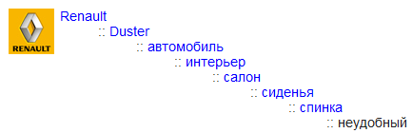
Визуализация, как форма сжатия данных
«У дастика спинка неудобная.»
Визуализация является одной из форм сжатия данных.
David McCandless
©2014 SemanticForce Inc. | www.semanticforce.net | www.blueberryapi.com

Slide 26
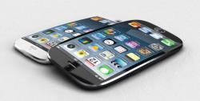
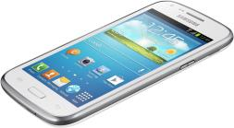
Статистика – iPhone и Samsung
200K+ сообщений о iPhone в день
6M+ сообщений о iPhone за месяц
30K+ сообщений о Samsung в день
1M сообщений о Samsung за месяц
©2014 SemanticForce Inc. | www.semanticforce.net | www.blueberryapi.com

Slide 27
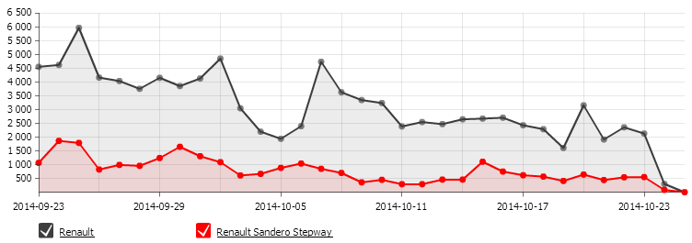
Статистика - Renault
Статистика количества упоминаний об автомобилях Renault
В среднем за месяц:
95K+ сообщений о Renault;
20K+ сообщений о Renault Sandero Stepway.
©2014 SemanticForce Inc. | www.semanticforce.net | www.blueberryapi.com

Slide 28
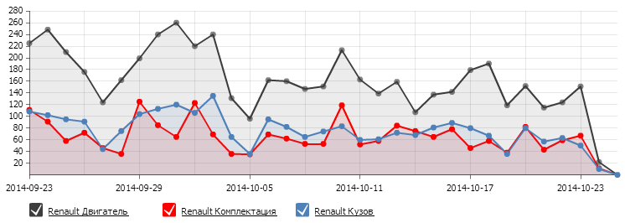
Статистика - Renault
Статистика количества упоминаний свойств автомобилей Renault
В среднем за месяц:
5K+ сообщения о двигателе;
2K+ сообщений о кузове;
2K+ сообщений о комплектации.
©2014 SemanticForce Inc. | www.semanticforce.net | www.blueberryapi.com

Slide 29
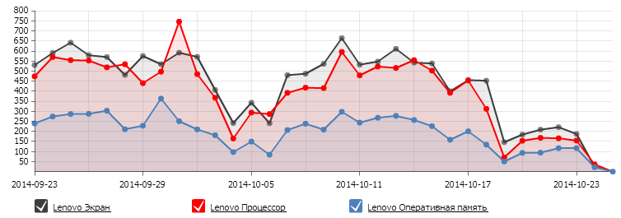
Статистика - Lenovo
В среднем за месяц:
30K сообщений о Lenovo;
2000+ отзывов на Yandex Market.
©2014 SemanticForce Inc. | www.semanticforce.net | www.blueberryapi.com

Slide 30
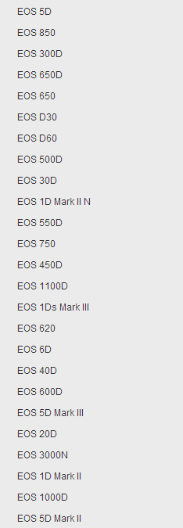
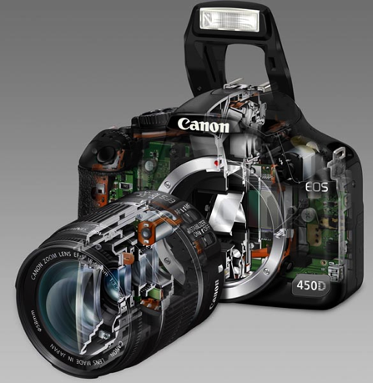
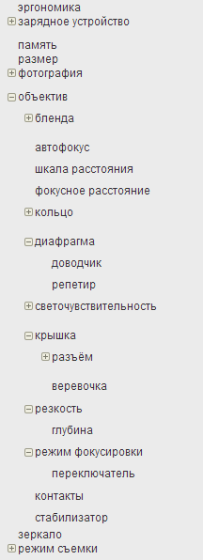
Иерархия компонент фотоаппарата
Более 100 компонент
©2014 SemanticForce Inc. | www.semanticforce.net | www.blueberryapi.com

Slide 31
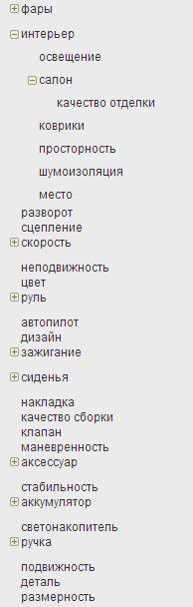
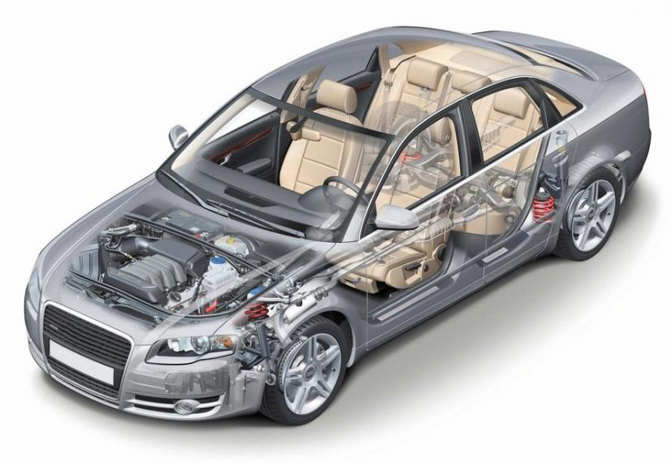
Иерархия компонент автомобиля
Более 300 компонент
©2014 SemanticForce Inc. | www.semanticforce.net | www.blueberryapi.com

Slide 32
Проблематика визуализации
?
Каким образом отображать количественные характеристики тональности и эмоциональной окраски по каждому
компоненту объекта, учитывая иерархичность и вес
каждого фактора, с возможностью сравнения
нескольких объектов одновременно, если анализ
сообщений проводится в real-time режиме
©2014 SemanticForce Inc. | www.semanticforce.net | www.blueberryapi.com

Slide 33
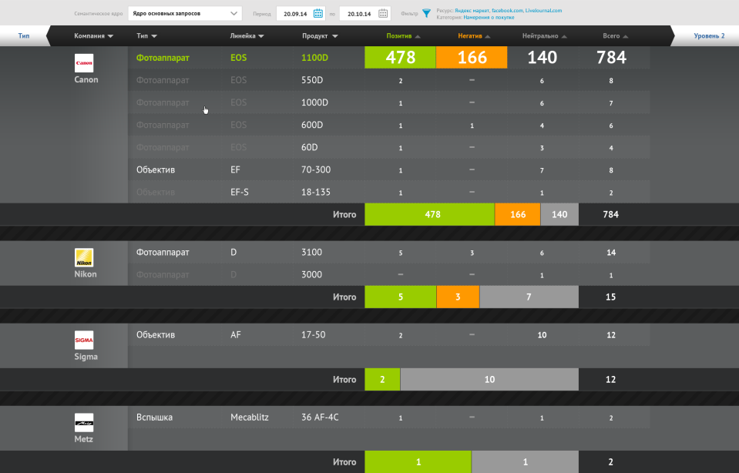
Семантическое окно
©2014 SemanticForce Inc. | www.semanticforce.net | www.blueberryapi.com

Slide 34
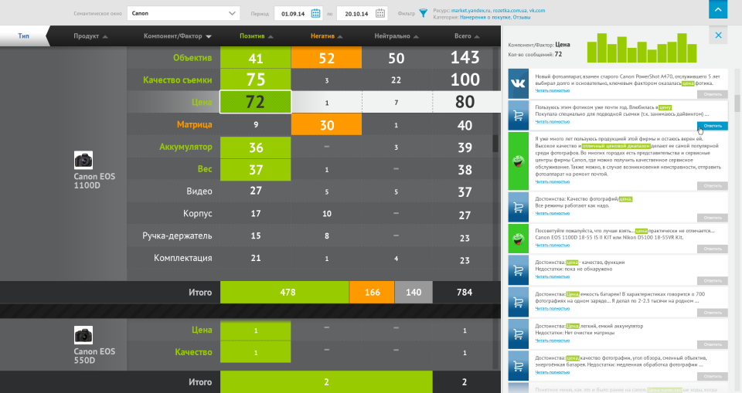
Семантическое окно
©2014 SemanticForce Inc. | www.semanticforce.net | www.blueberryapi.com

Slide 35
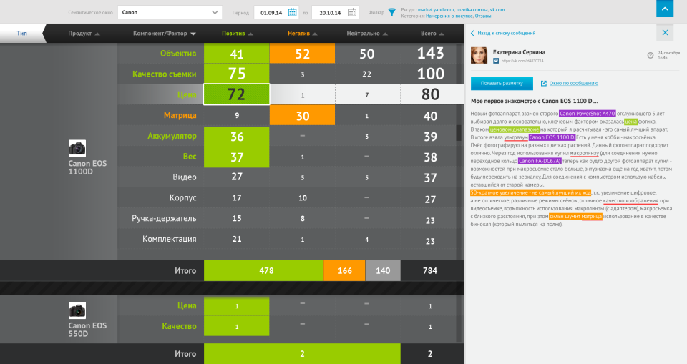
Семантическое окно
©2014 SemanticForce Inc. | www.semanticforce.net | www.blueberryapi.com

Slide 36
Анализ оценочных высказываний
Примеры автоматического анализа
Проблемы визуализации
Масштабирование
©2014 SemanticForce Inc. | www.semanticforce.net | www.blueberryapi.com

Slide 37
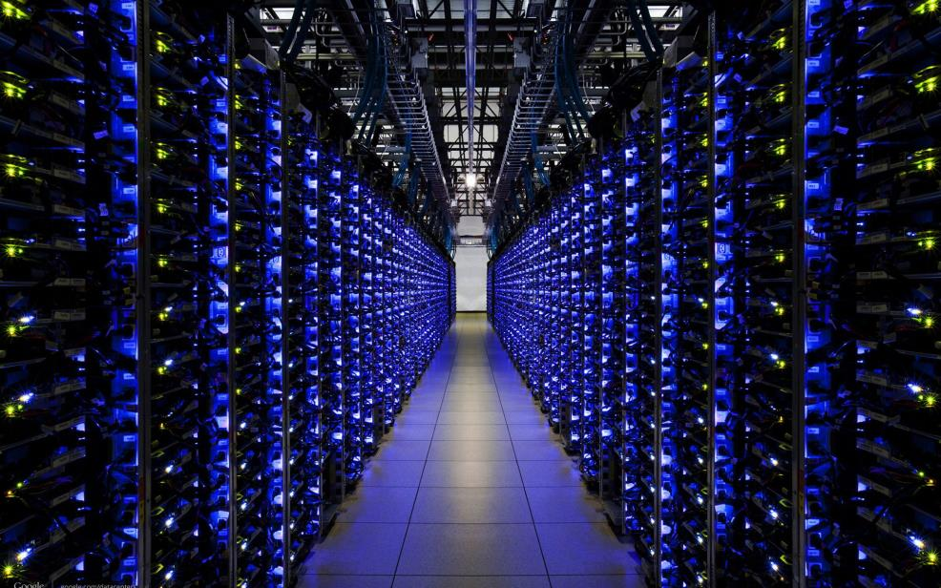
Масштабирование
Гибридная архитектура: Private Cloud + Computational Clouds (MS AZURE, etc.)
Важным аспектом по масштабировании автоматического анализа
текстов является стек алгоритмов машинного обучения:
автоматическая классификация на базе нейронных сетей или др. моделей
авто-обучение онтологий предметных областей
автоматическое выявление Named Entites
©2014 SemanticForce Inc. | www.semanticforce.net | www.blueberryapi.com

Slide 38
References
B. Liu, “Sentiment analysis and subjectivity,” Handbook of Natural Language Processing,, pp. 978–1420085921, 2010.
B. Pang and L. Lee, “Opinion mining and sentiment analysis,” Foundations and Trends in Information Retrieval, vol. 2, no. 1-2, pp. 1–135, 2008.
A. Esuli and F. Sebastiani, “Sentiwordnet: A publicly available lexical resource for opinion mining,” in Proceedings of LREC, 2006, vol. 6, pp. 417–422.
V. Hatzivassiloglou and K. R. McKeown, “Predicting the semantic orientation of adjectives,” in Proceedings of the eighth conference on European chapter of the Association for Computational Linguistics, 1997, pp. 174–181.
P. Turney, M. L. Littman, and others, “Measuring praise and criticism: Inference of semantic orientation from association,” in ACM Transactions on Information Systems (TOIS), 2003.
A. M. Popescu and O. Etzioni, “Extracting product features and opinions from reviews,” in Proceedings of the conference on Human Language Technology and Empirical Methods in Natural Language Processing, 2005, pp. 339–346.
M. Hu and B. Liu, “Mining and summarizing customer reviews,” in Proceedings of the tenth ACM SIGKDD international conference on Knowledge discovery and data mining, 2004, pp. 168–177.
X. Ding, B. Liu, and P. S. Yu, “A holistic lexicon-based approach to opinion mining,” in Proceedings of the international conference on Web search and web data mining, 2008, pp. 231–240.
I. Titov and R. McDonald, “Modeling online reviews with multi-grain topic models,” in Proceeding of the 17th international conference on World Wide Web, 2008, pp. 111–120.
T. Nakagawa, K. Inui, and S. Kurohashi, “Dependency tree-based sentiment classification using CRFs with hidden variables,” in Human Language Technologies: The 2010 Annual Conference of the North American Chapter of the Association for Computational Linguistics, 2010, pp. 786–794.
A. Andreevskaia and S. Bergler, “When specialists and generalists work together: Overcoming domain dependence in sentiment tagging,” ACL-08: HLT, 2008.
D. Ikeda and H. Takamura, “Learning to shift the polarity of words for sentiment classification,” Comp.Intelligence, vol. 25, no. 1, pp. 296–303, 2008.
©2014 SemanticForce Inc. | www.semanticforce.net | www.blueberryapi.com

Slide 39


We're Hiring
Machine Learning Engineer
Senior .NET Developer
Front-end Developer
©2014 SemanticForce Inc. | www.semanticforce.net | www.blueberryapi.com

Slide 40


Web: www.semanticforce.net
E-mail: support@SemanticForce.net
Skype: SemanticForce
Phone: +380 (44) 220 0842 (Украина)

